Slide 1
Александрово-Заводская Территориальная Избирательная Комиссия

Slide 3
Информационно-разъяснительная деятельность по повышению правовой культуры жителей «Александрово-Заводского муниципального округа»

Slide 4
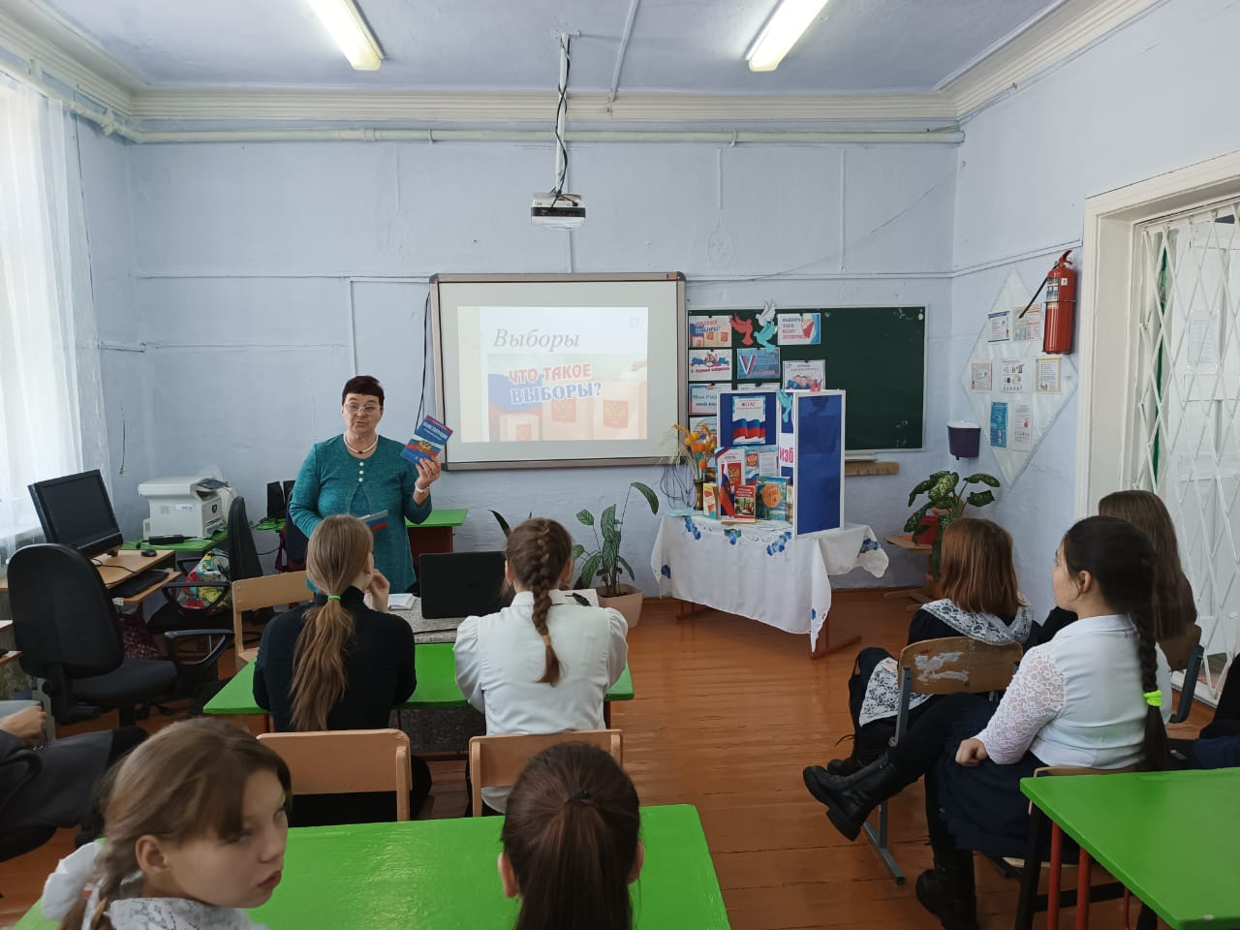
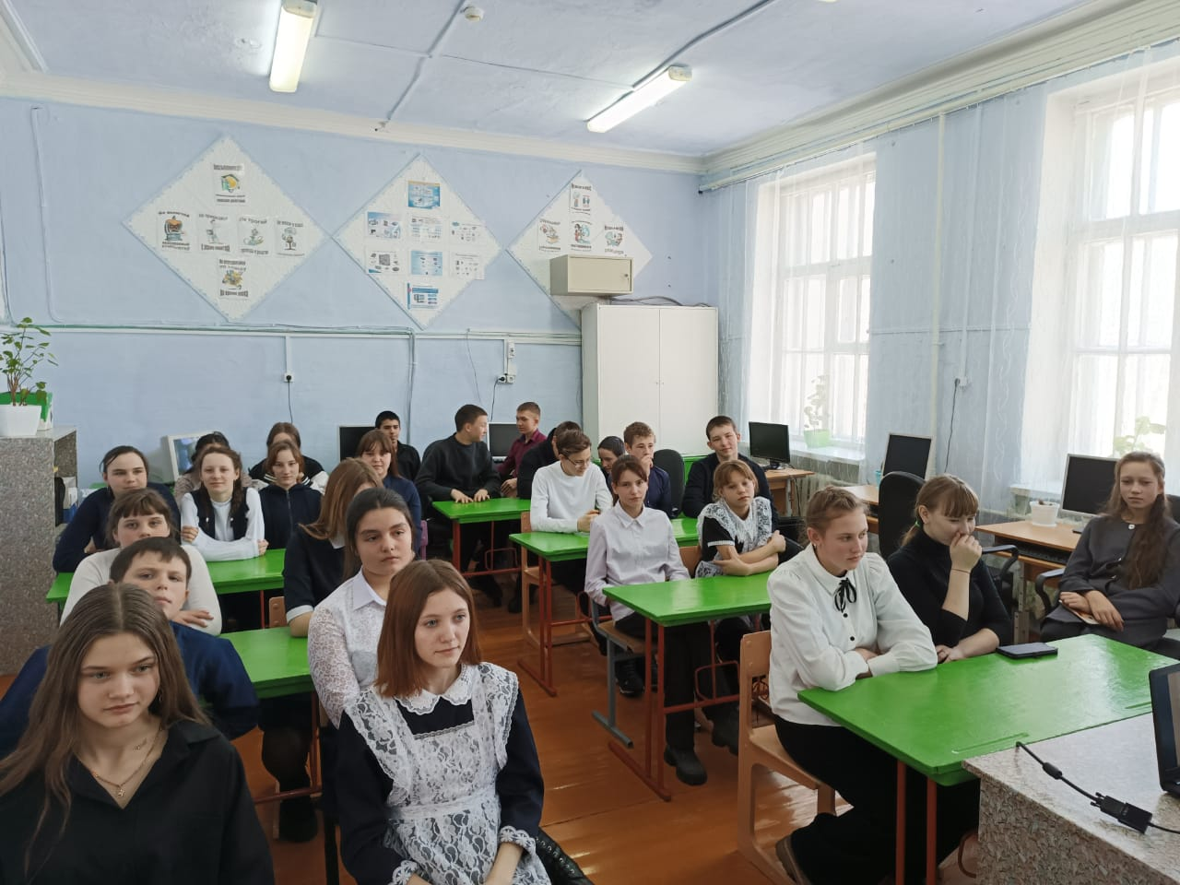
с. Новый Акатуй Мероприятие приурочено ко Дню Молодого избирателя. Мы не смогли пройти стороной не отменить эту дату, ведь ты – это будущее нашей страны, вы опора и поддержка прадедов и отцов и с другой стороны: вы надежда будущего поколения. Насколько вы готовы к вступлению во взрослую политическую жизнь нашего государства, предлагаем вам уже сегодня, проявить свои знания о политической сфере общественной жизни в ходе викторины «твоё право, избиратель».

Slide 5
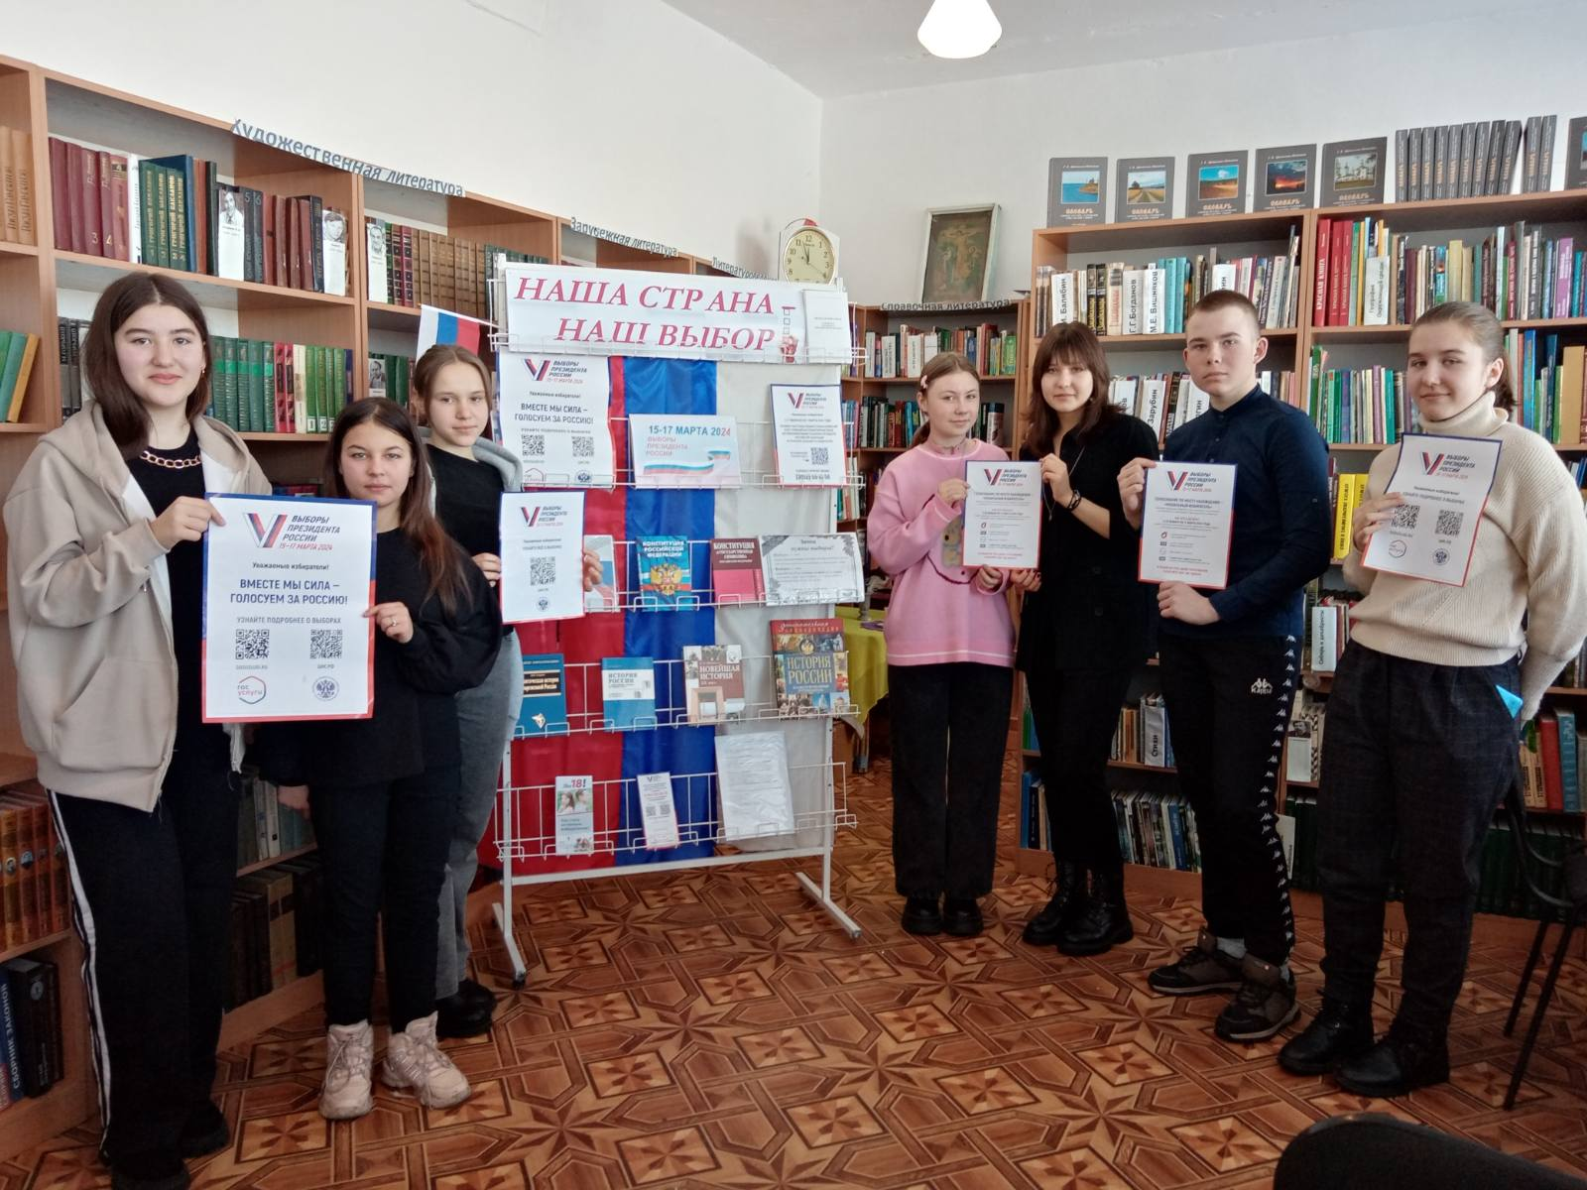
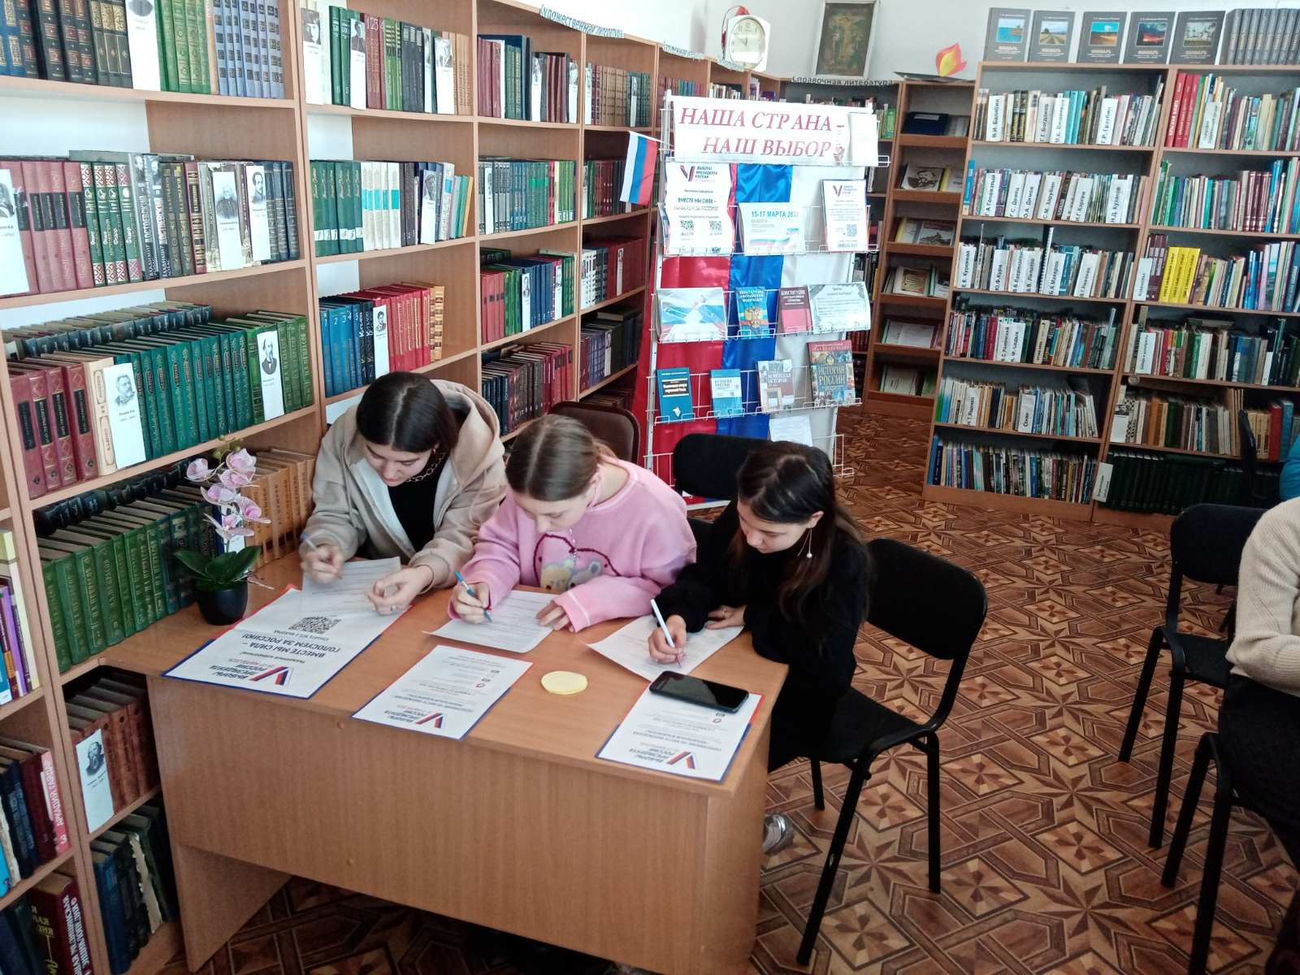
с.Алек-Завод Библио – квиз «Мы в теме» 4 февраля в Центральной окружной библиотеке прошло мероприятие библио-квиз: «Мы в теме» по теме выборов, которое посетили ребята из 8 «б» класса. При входи в библиотеку, каждый из участников получил жетон (синий или желтый). После небольшого приветствия ведущих. участники поделились на две команды в соответствии с цветом полученного жетона. Квиз состоял из 4 раундов, в каждом раунде по 10 вопросов.

Slide 6
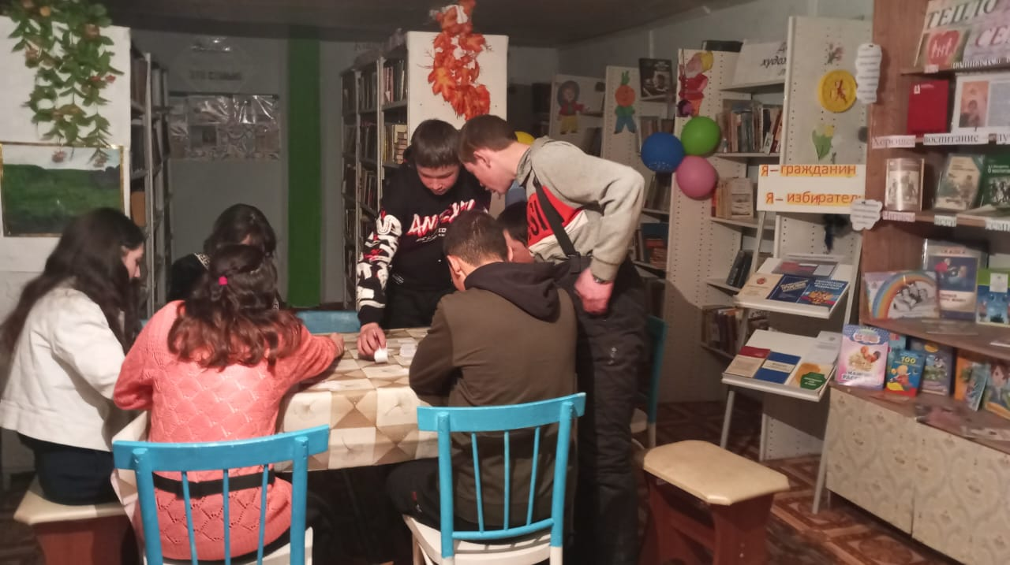
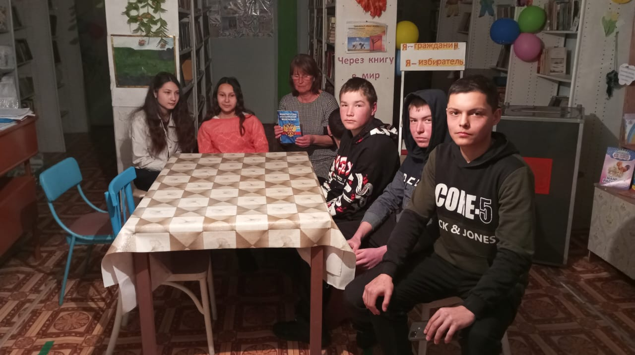
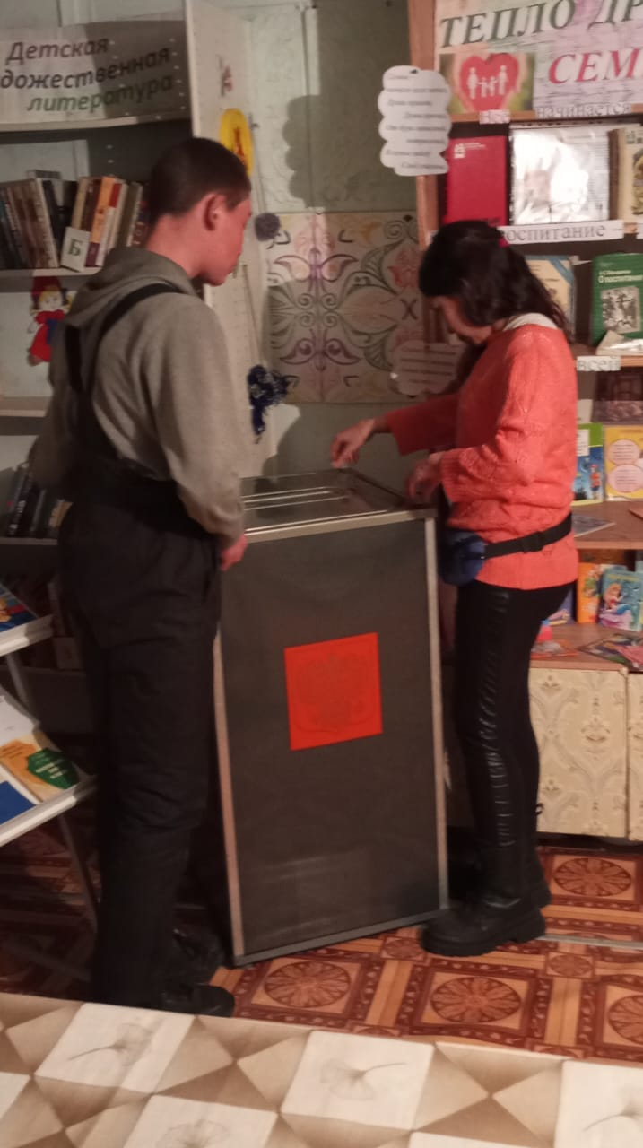
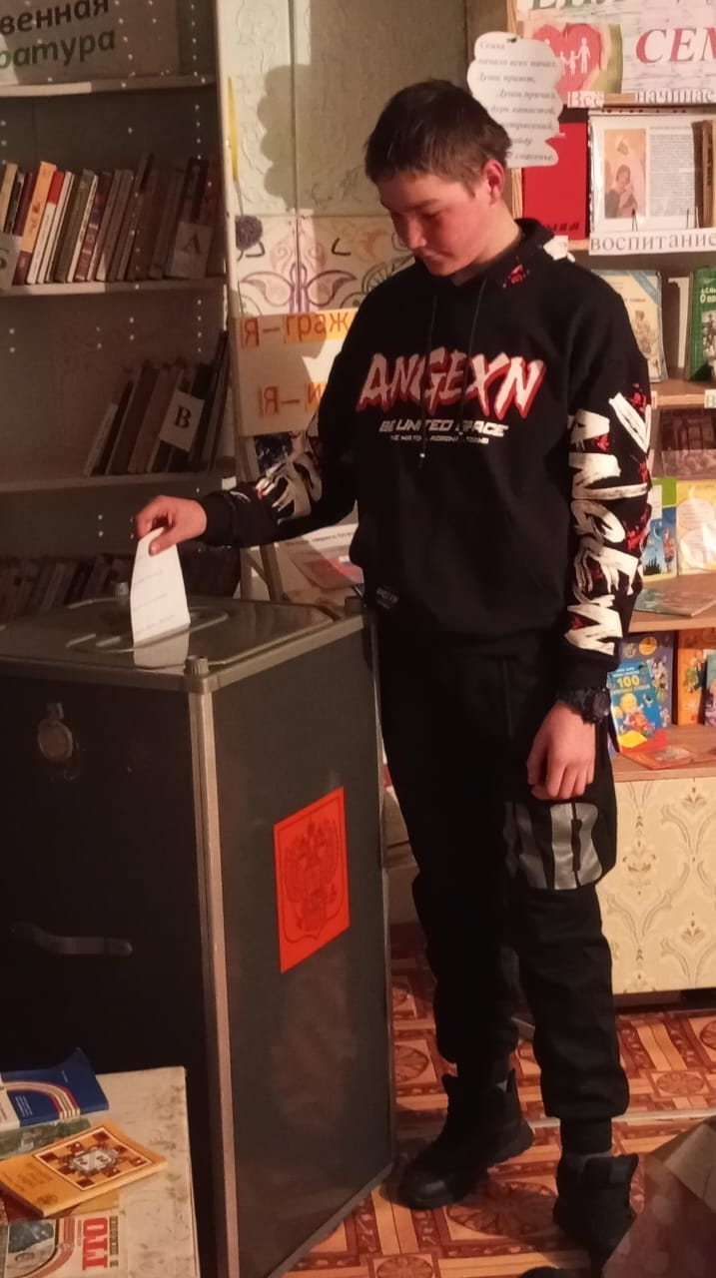
с.Кутугай. «Что такое выборы? беседа с элементами игры.

Slide 7
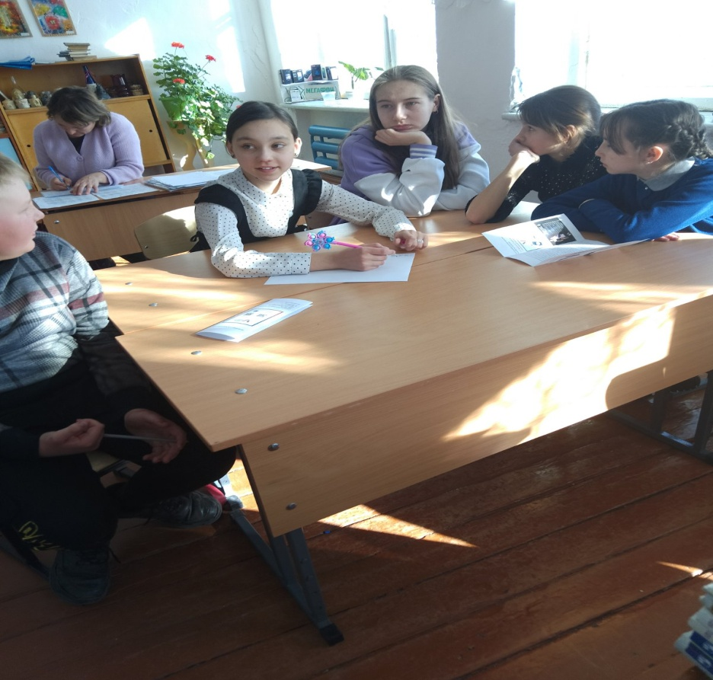
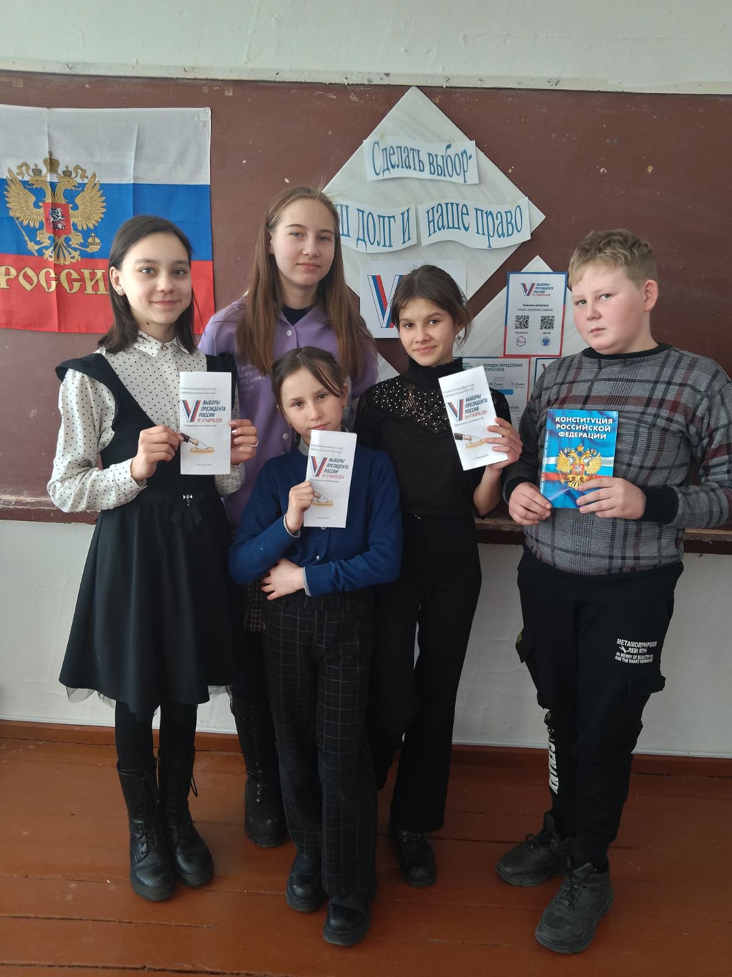
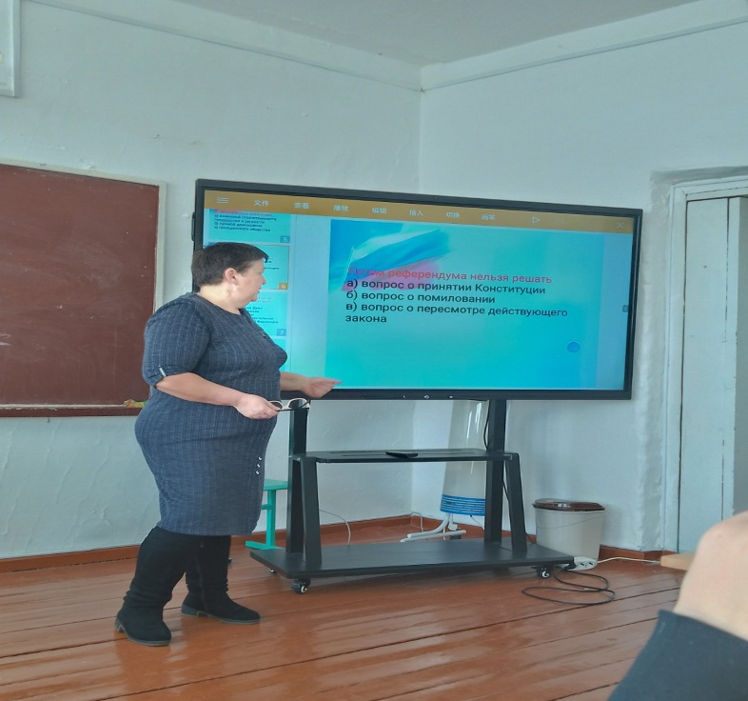
с. Чиндагатай В рамках правового воспитания подростков сельской библиотекой была проведена правовая игра " Твоё право "

Slide 8
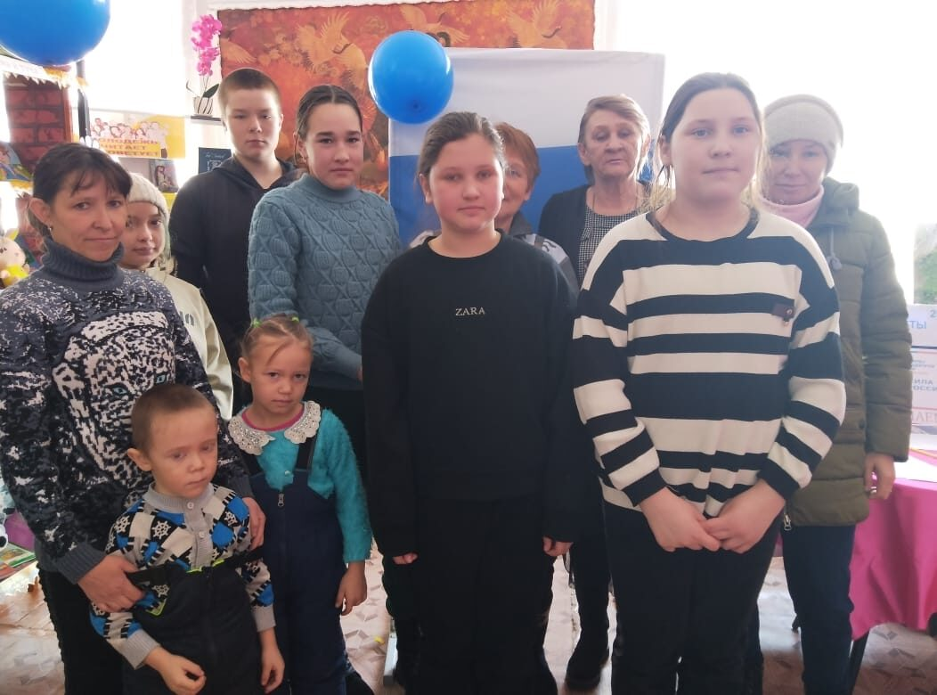
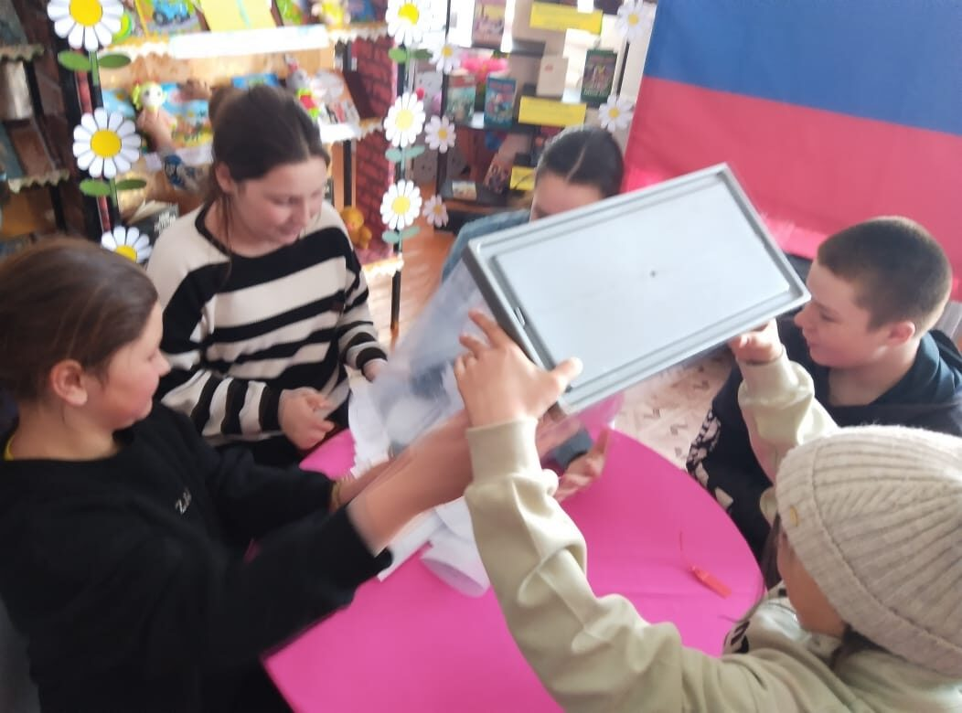
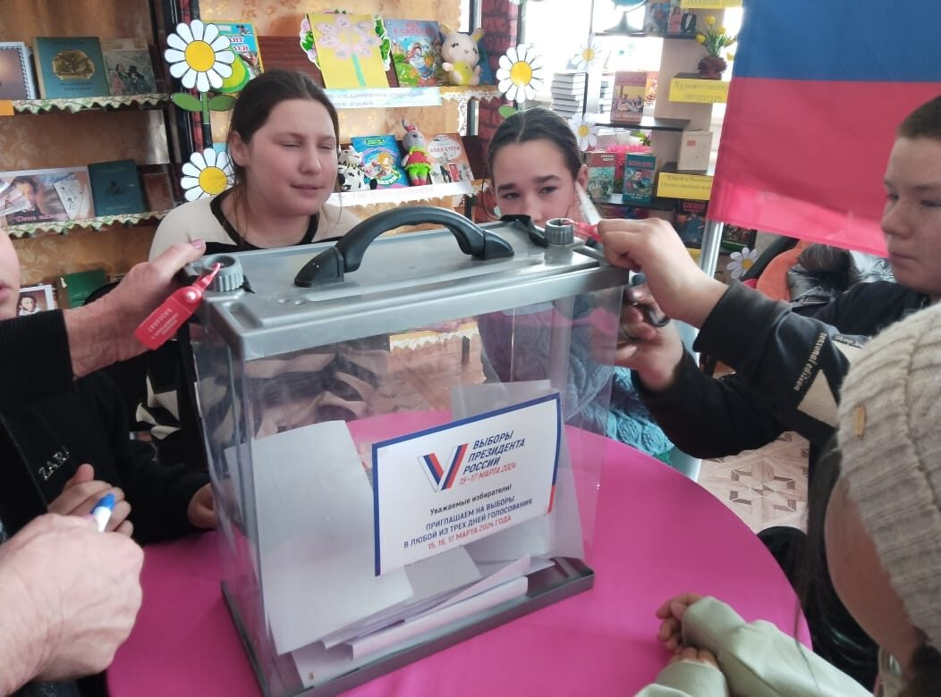
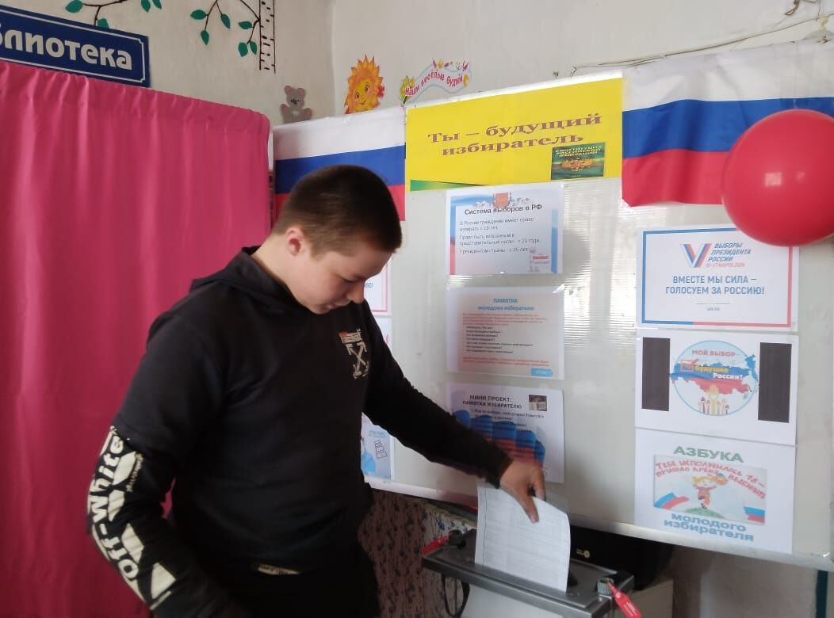
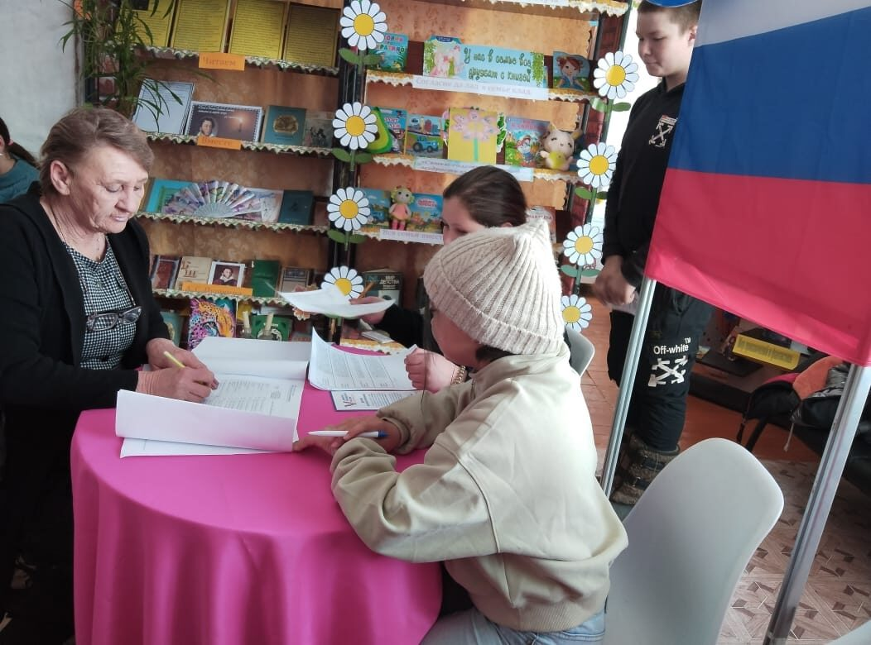
В Кириллихинской сельской библиотеке прошла деловая игра для школьников и родителей "Что такое выборы". Библиотекарь в игровой форме познакомила учащихся с принципами и задачами проведения выборов. Дети узнали смысл понятий: "предвыборная программа", "бюллетень", "урна", "кабинка для голосования, "кандидат". К мероприятию была оформлена информационная выставка "Кандидаты в президенты РФ", "Читаем! Думаем! Выбираем!"

Slide 9
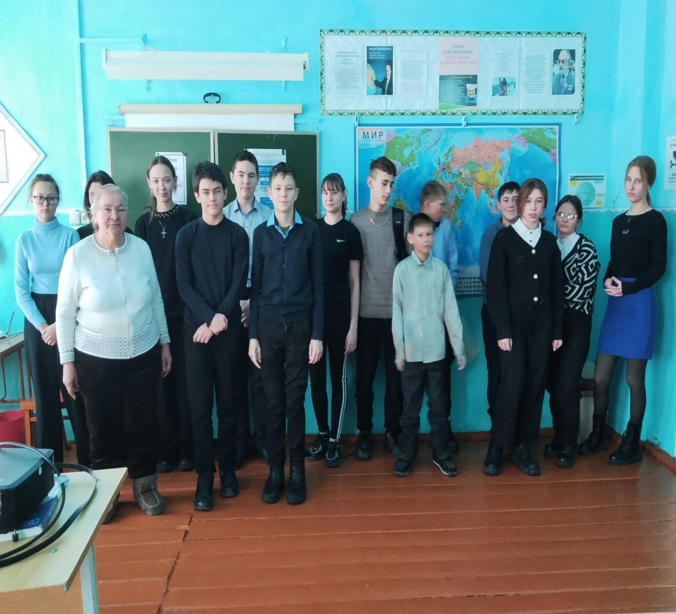
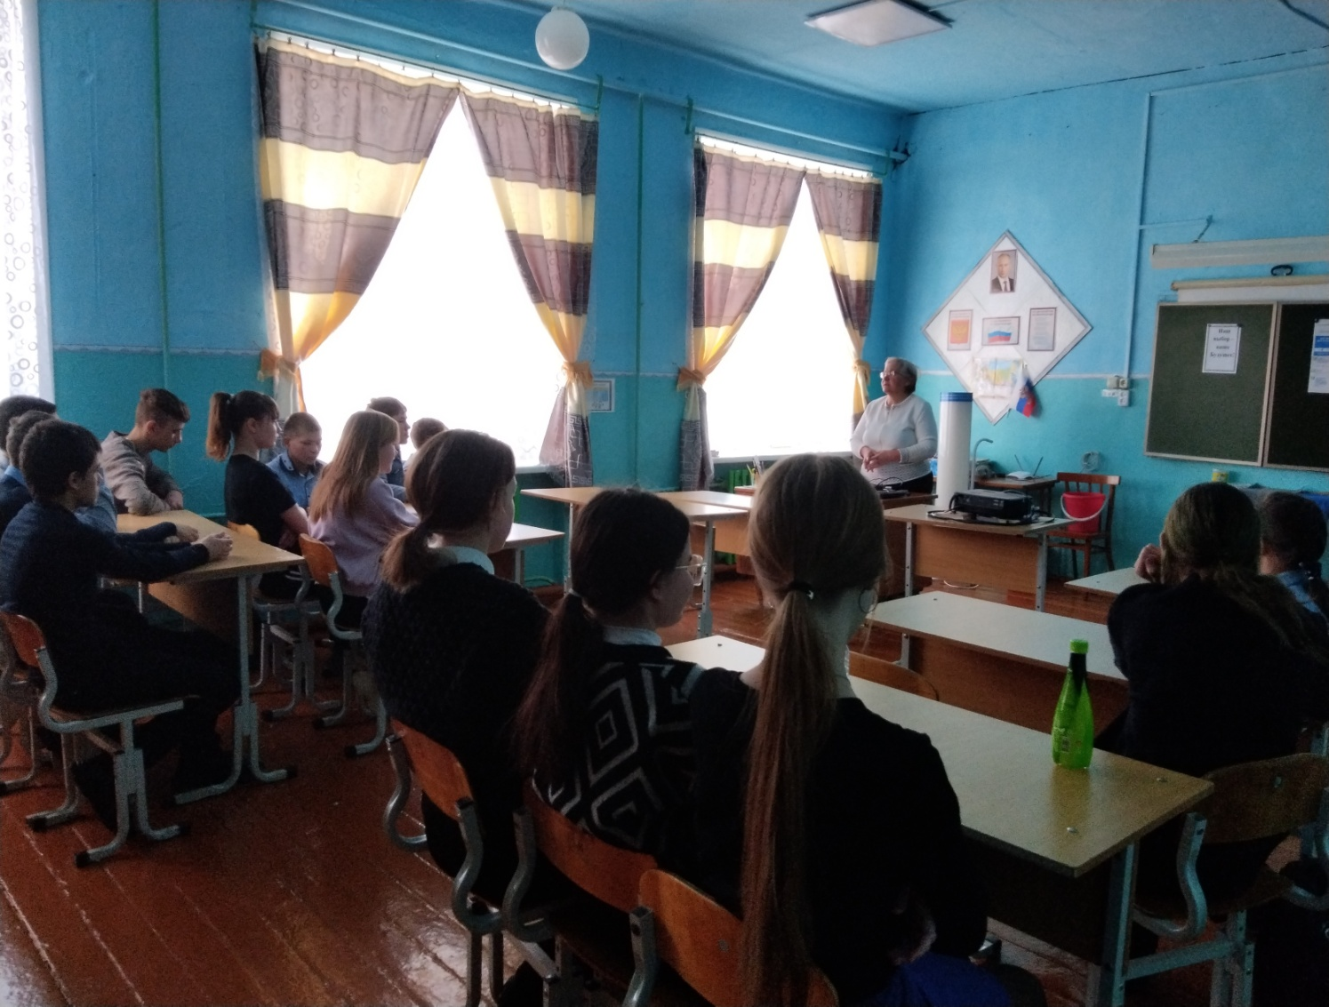
с.Бутунтай Урок гражданственности "Наш выбор - наше будущее", посвящённый выборам президента РФ. Избирательное право граждан нашей страны в Конституции РФ. Участие в выборах- это не только право, но и обязанность для всех, кто хочет, чтобы жизнь в нашей стране менялась в лучшую сторону. Порядок регистрации кандидатов, проведения агитации, Порядок голосования, подсчёт голосов, Инаугурация Президента.

Slide 10
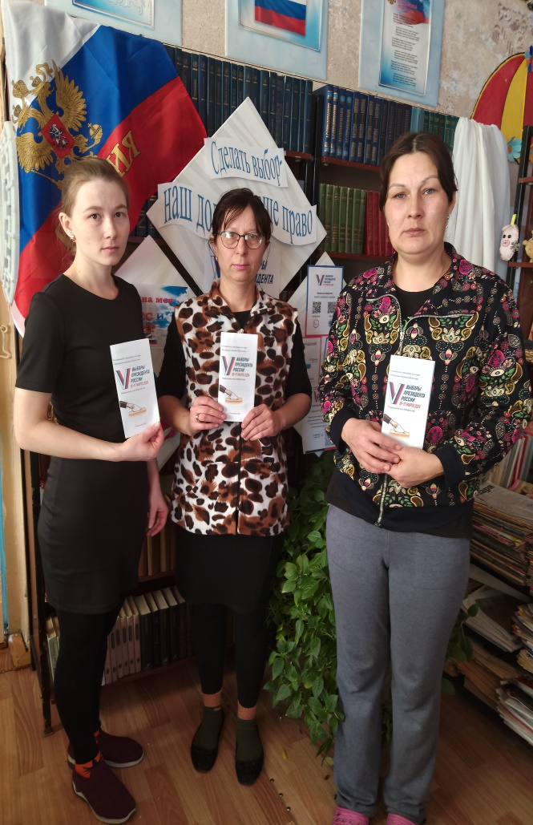
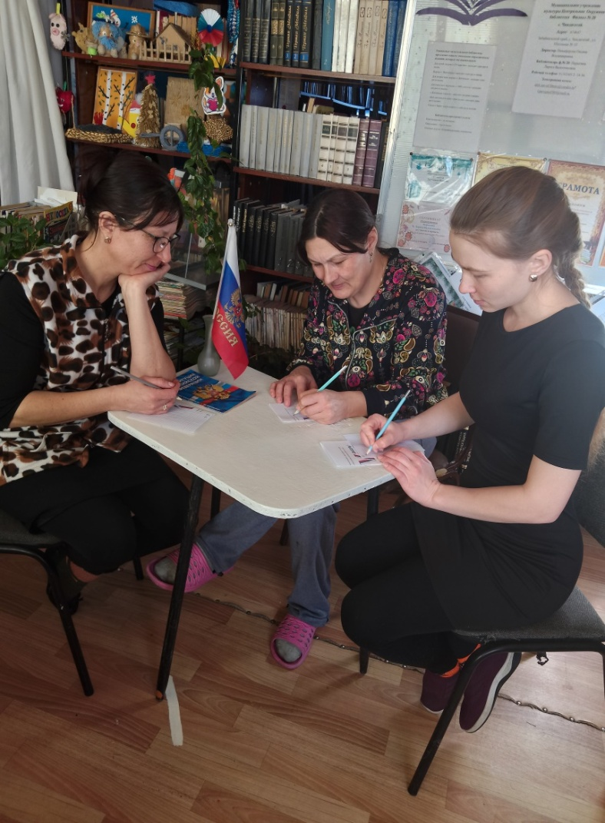
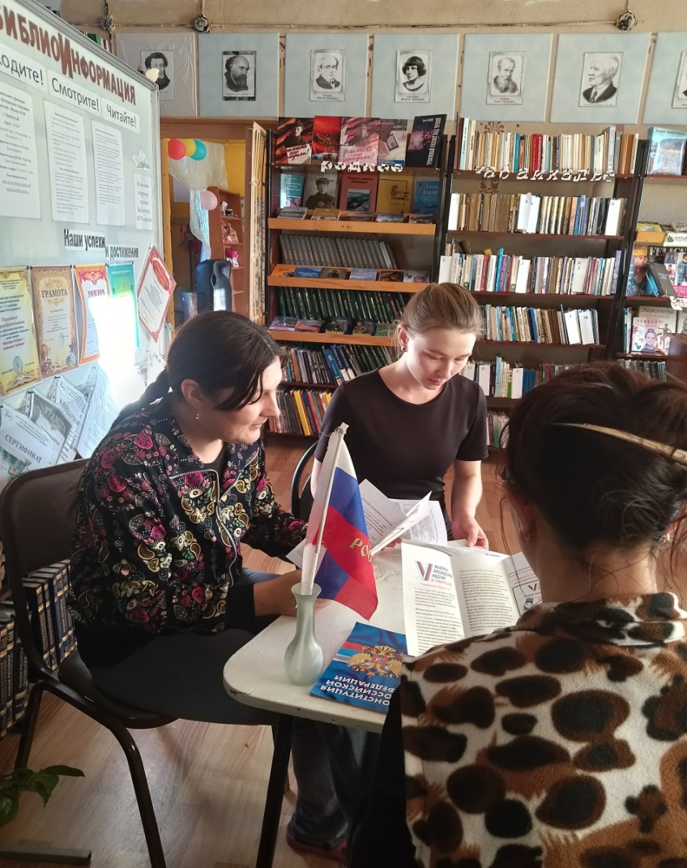
8 февраля в библиотеке села Чиндагатай за круглым столом собрались не равнодушные люди к судьбе страны на мероприятие «Экзамен на гражданина». В ходе мероприятия говорилось о том, что - участие в выборах дело добровольное. Но это проявление ответственности и правовой культуры каждого гражданина. Гражданин голосует потому, что неравнодушен к судьбе своей страны, города или села. Вряд ли можно назвать настоящим гражданином человека, который в день выборов отсиживается дома. Ведь чем активнее и сознательнее участвует в управлении страной ее население, тем скорее страна приходит к высокому уровню своего развития, к правовому государству. Просмотрели презентацию, ответили на вопросы теста.

Slide 11
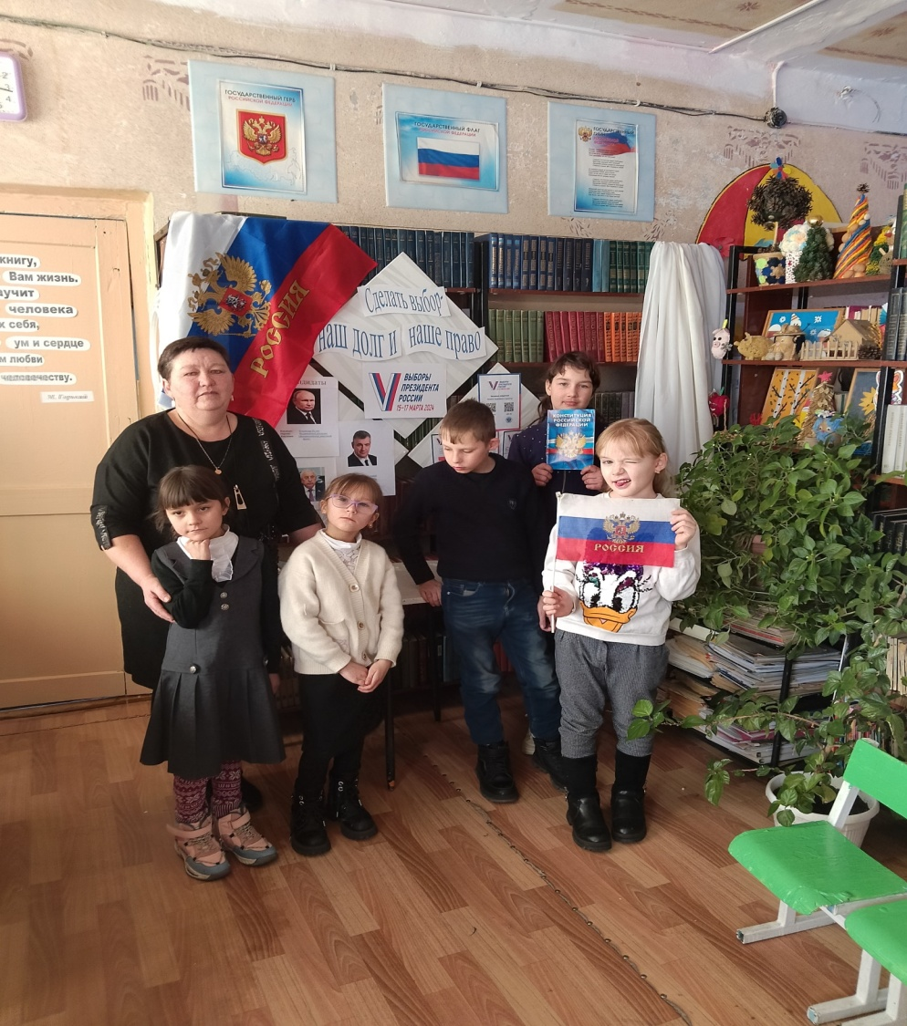
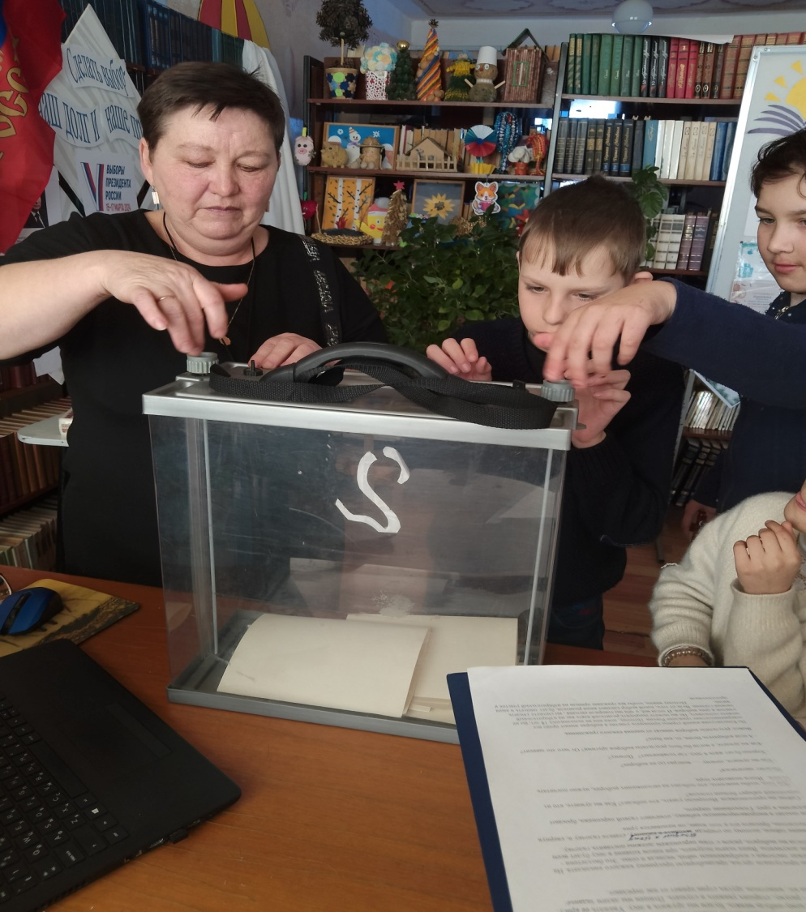
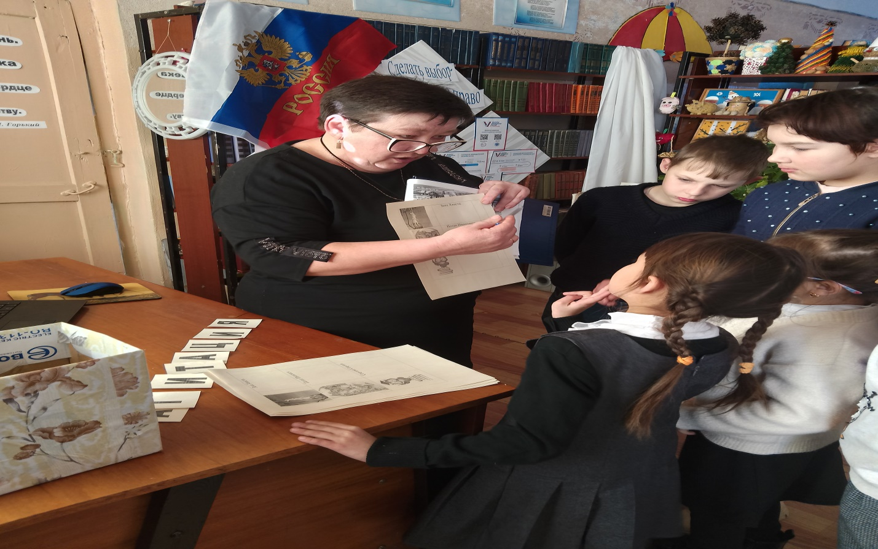
С целью знакомства учащихся младших классов в доступной, красочной форме с основной сутью политического процесса « выборы». В библиотеке села Чиндагатай прошёл информационный час с элементами деловой игры « О выборах хочу всё знать». В ходе мероприятия библиотекарь рассказала что такое « выборы», что оно означает. Просмотрели презентацию. Узнали значение термина « агитация». Приняли участие в деловой игре « выборы на лесной опушке». Где прослушали предвыборную программу лесных кандидатов на роль хозяина леса. Провели тайное голосование, подвели итоги голосования .В конце мероприятия пришли к выводу: Результаты выборов зависят от мнения каждого гражданина.

Slide 12
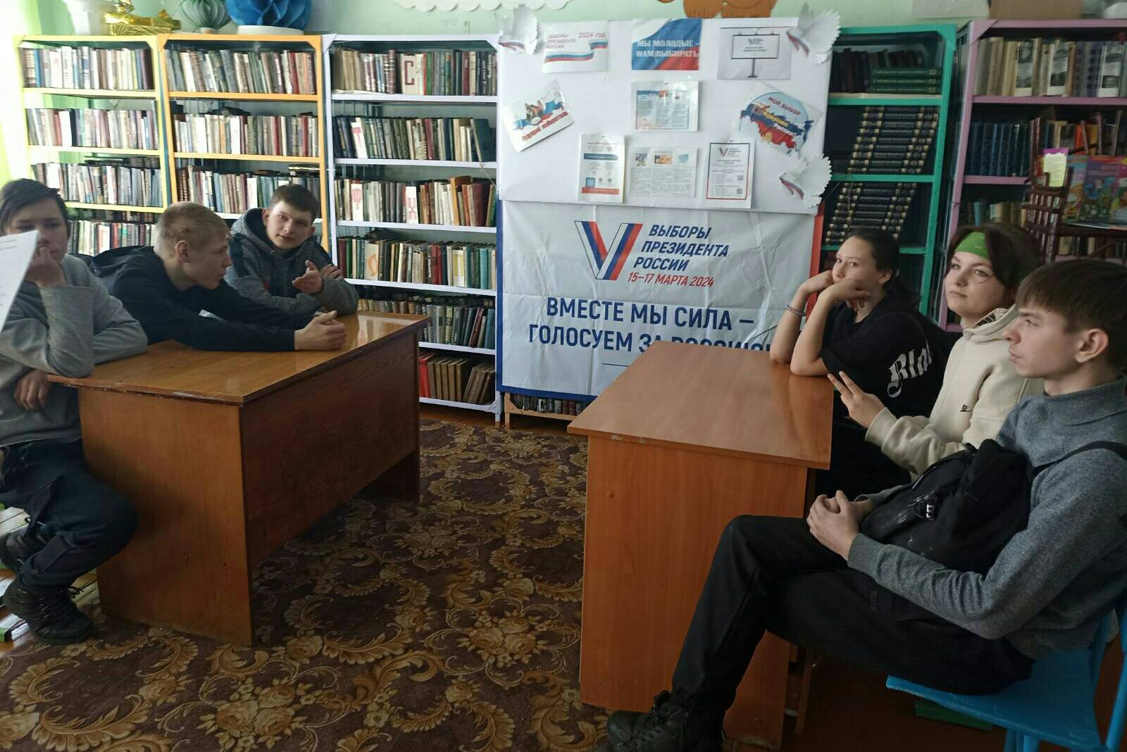
В библиотеке с. Маньково прошла олимпиада среди школьников "Я молодой избиратель"

Slide 13
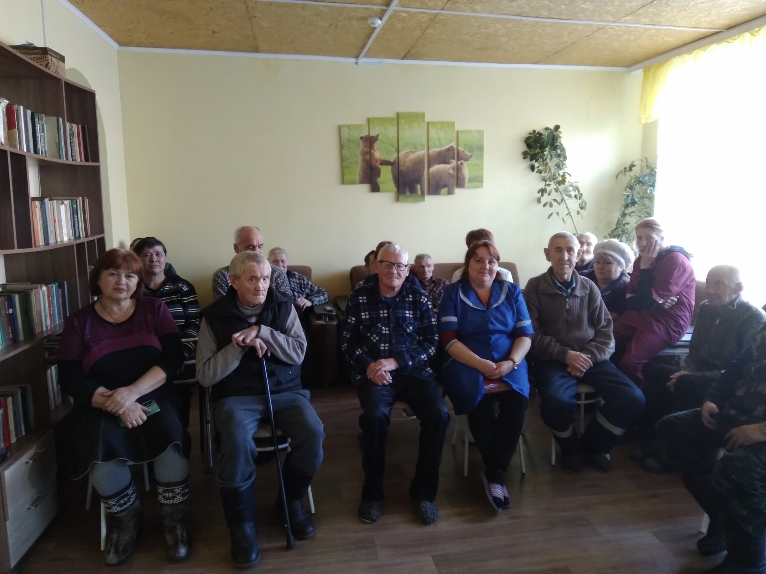
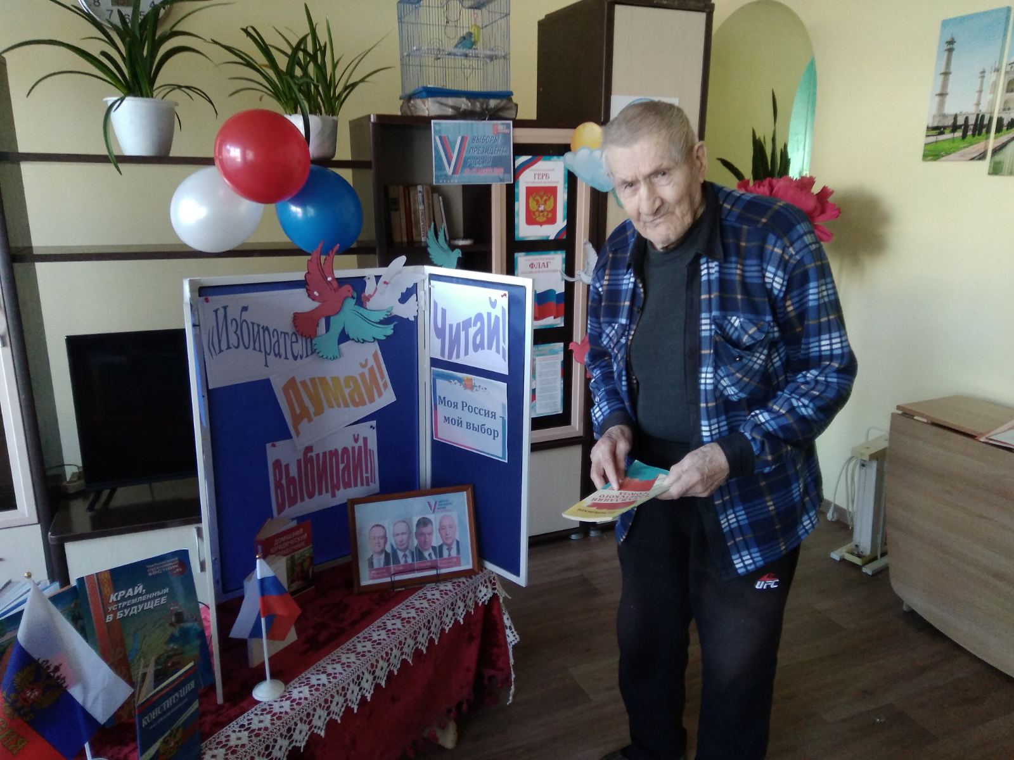
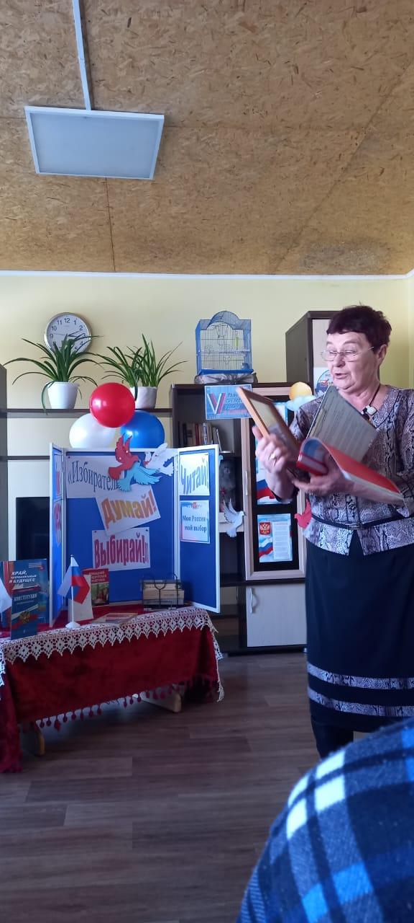
с.Новый Акатуй. Библио-пресс ,,Избиратель:Думай! Читай! Выбирай!" Мероприятие на базе комплексного центра социального обслуживания населения. Контингент: получатели социальных услуг, обслуживающий персонал. Участники встречи ознакомились с брошюрой,, Конституция Российской Федерации",в частности с четвёртой главой ,,Президент Российской Федерации", его права и обязанности. Для размышления: информ досье .Политический портрет будущего Президента Российской Федерации" Знакомство со списком кандидатов в президенты, их предвыборной программой. Библиотекарь призвал слушателей принять участие в выборах, так как это просто возможность выразить своё мнение по важнейшим вопросам жизни страны, но и осознанная ответственность перед обществом за своё решение В заключении встречи был задан вопрос:,, Почему я иду на выборы? Пришли к единому мнению: мы должны быть уверены: каким будет наша страна, край, село, наш комплексный центр.

Slide 14
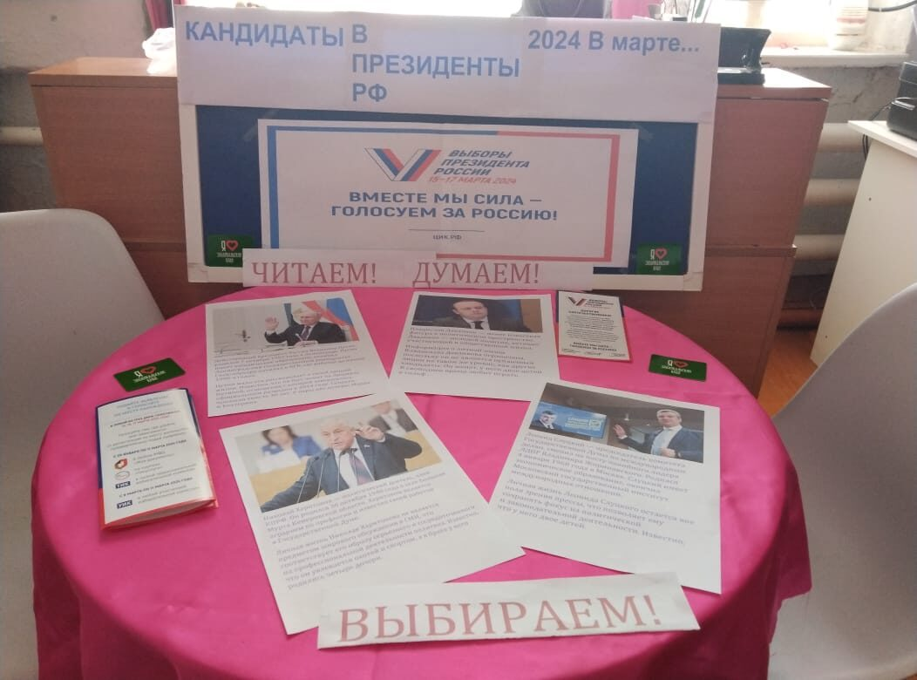
ИНФОРМАЦИОННЫЕ ВЫСТАВКИ

Slide 15
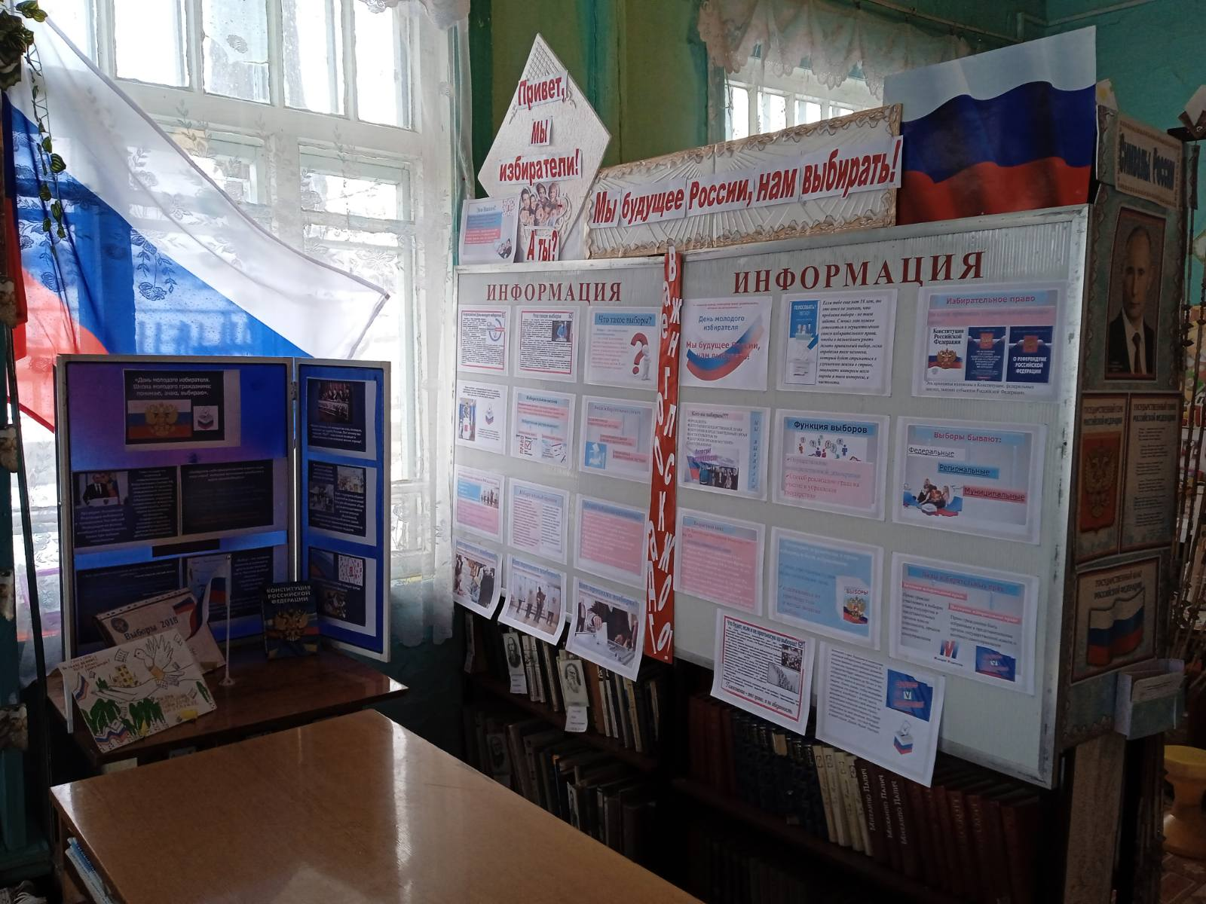

Slide 16
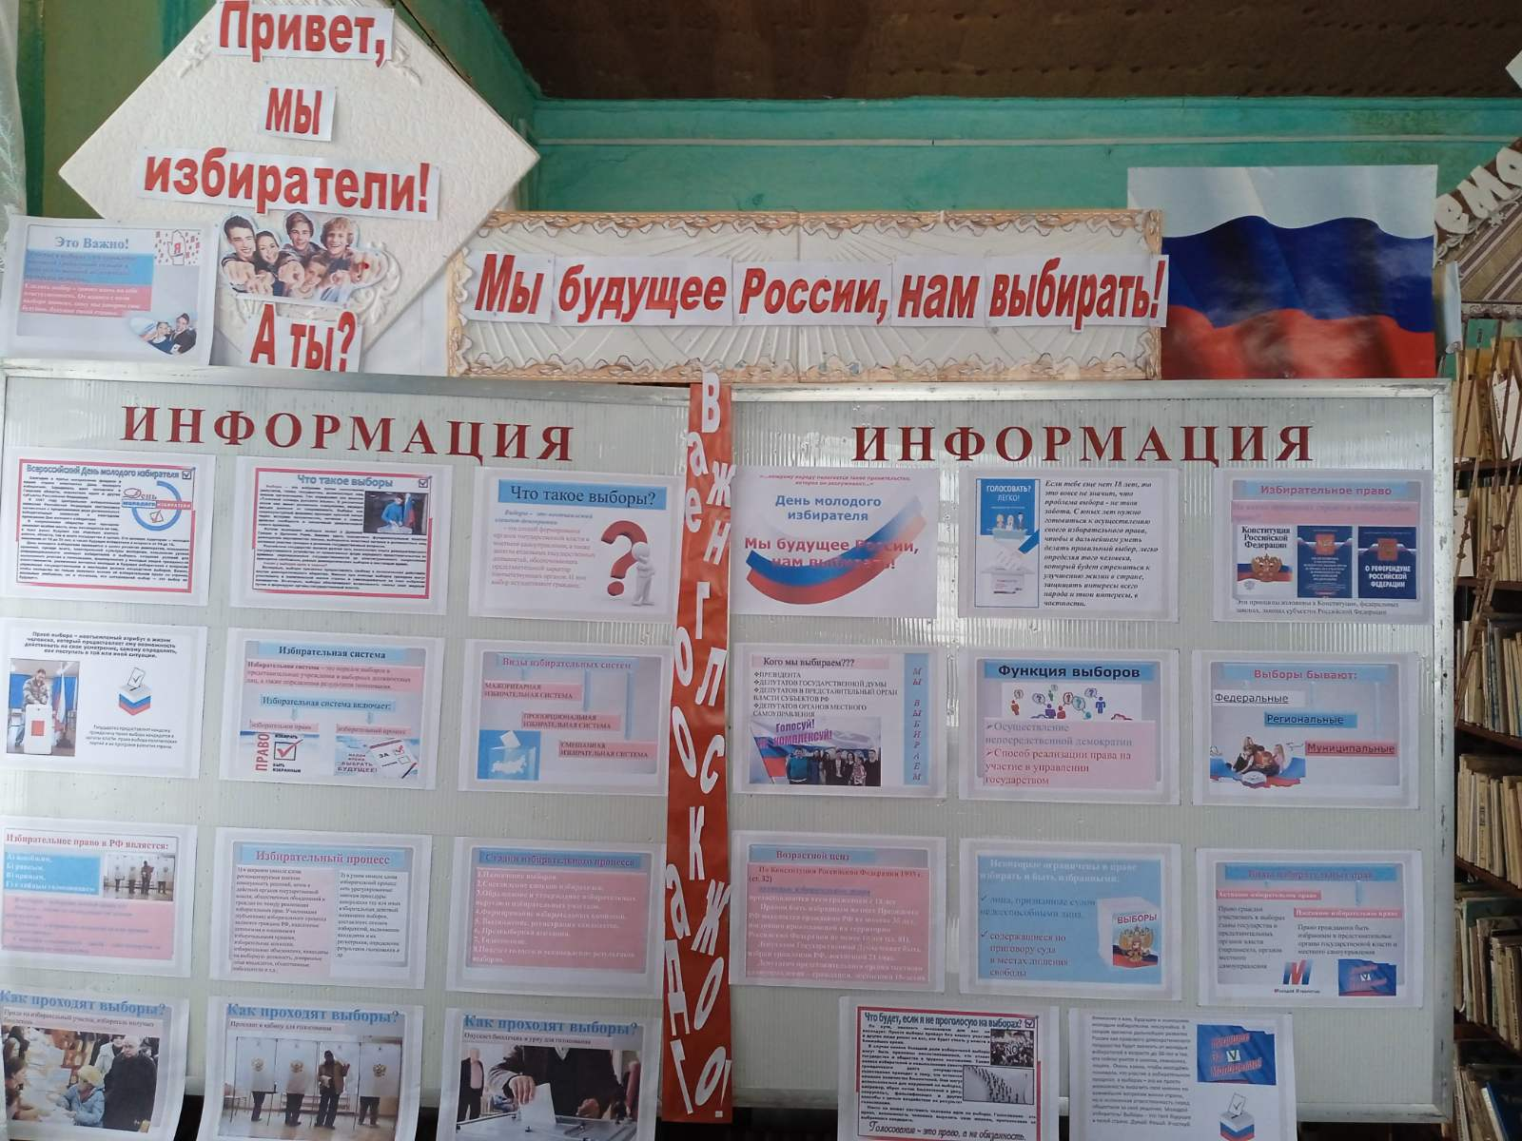

Slide 17
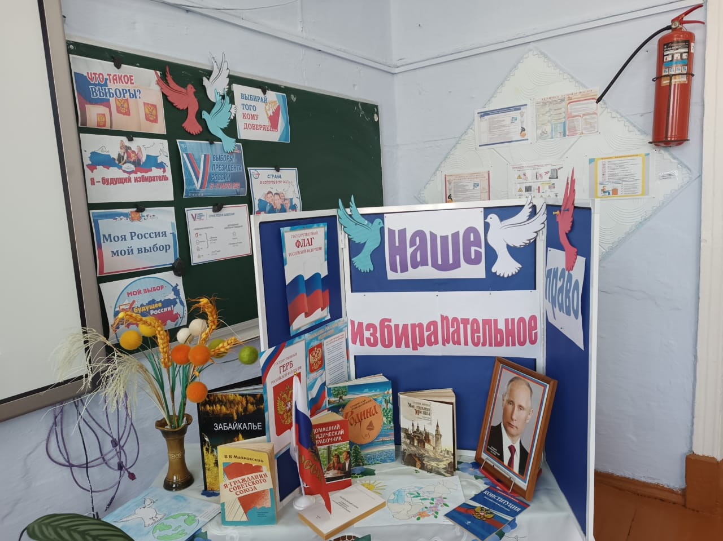

Slide 18
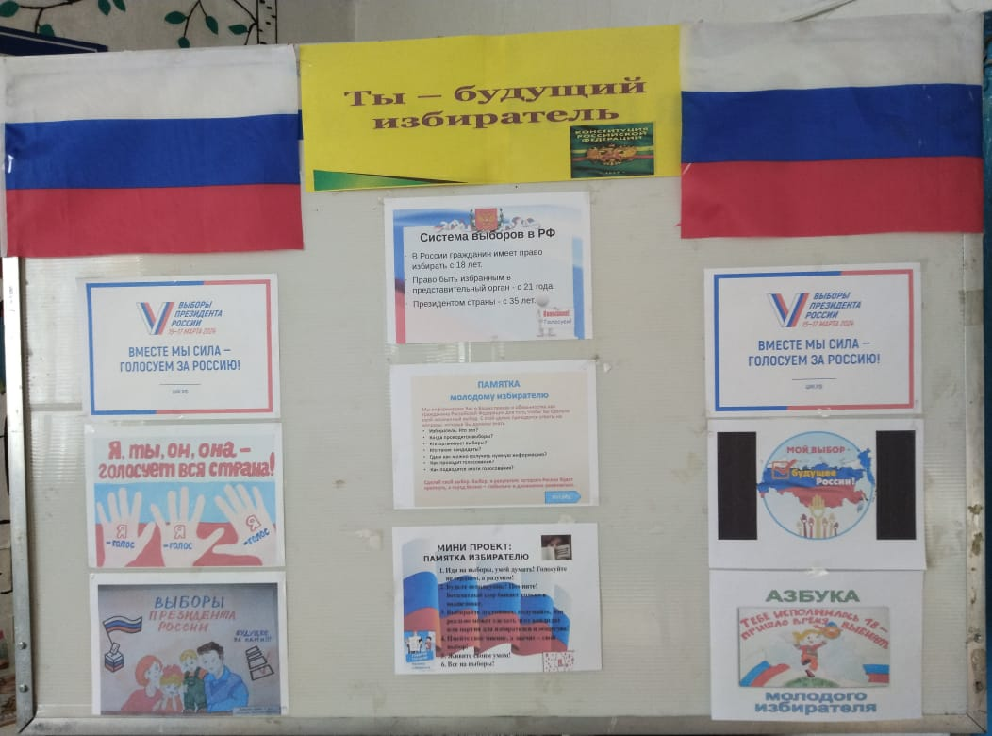

Slide 19
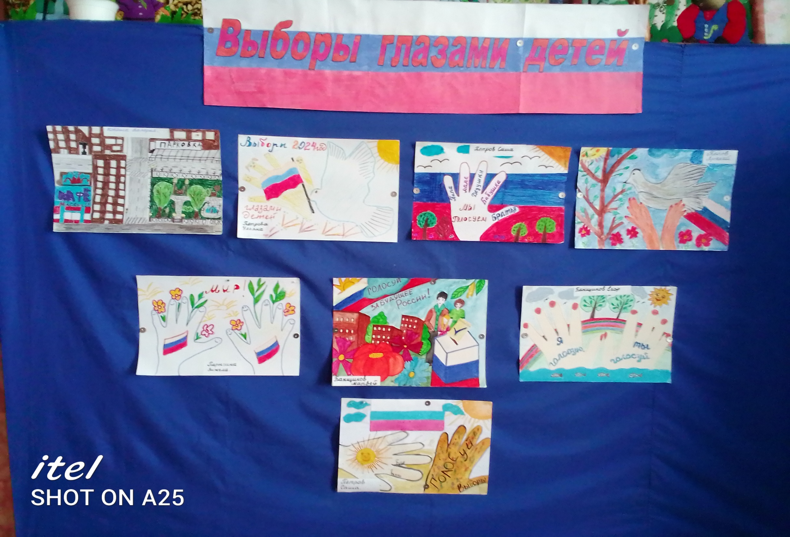

Slide 20
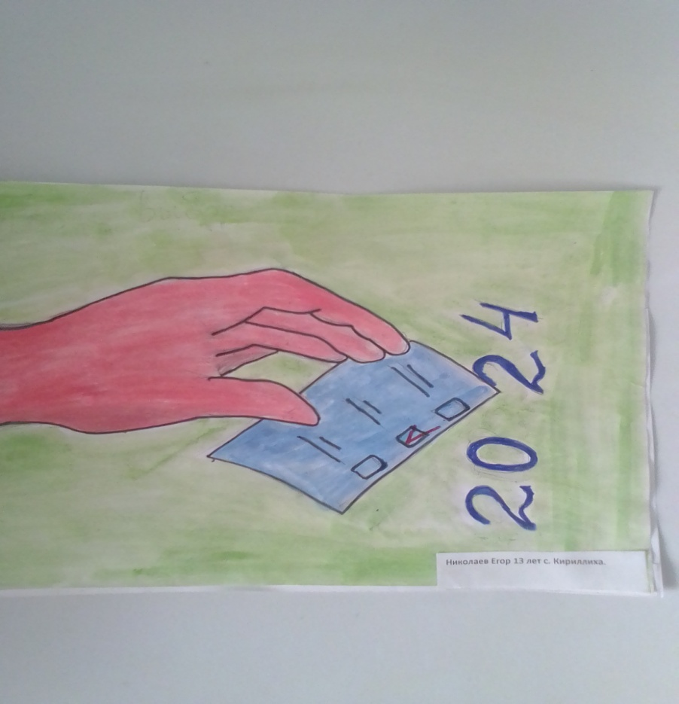
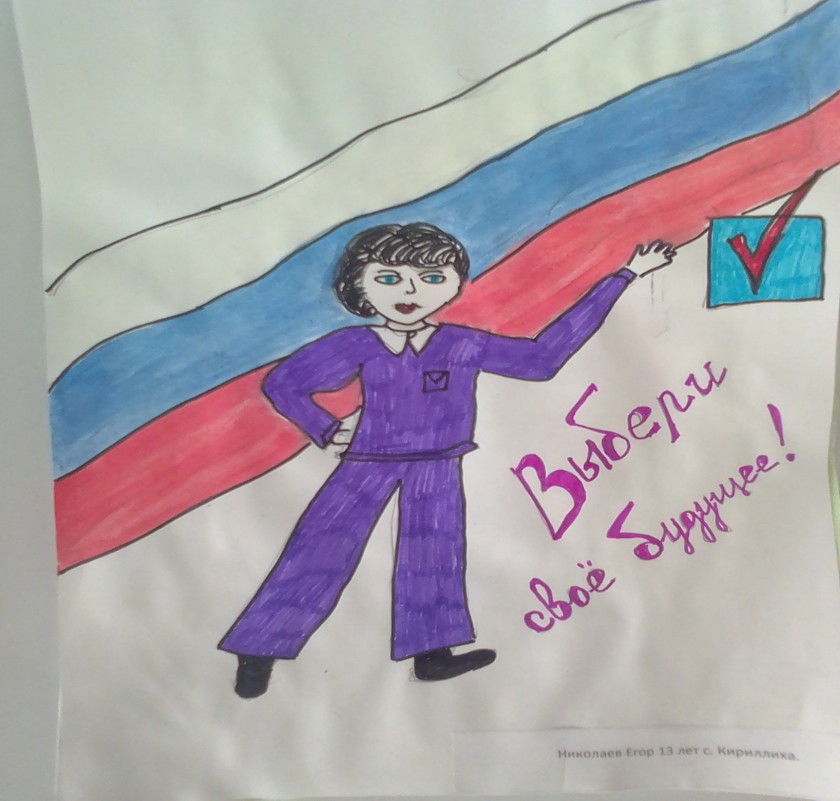
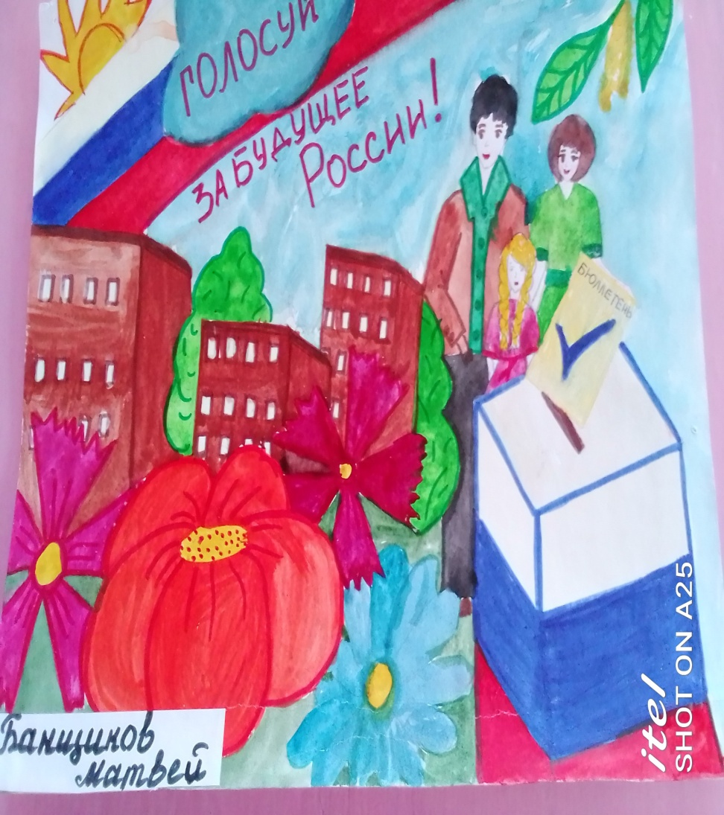

Slide 21
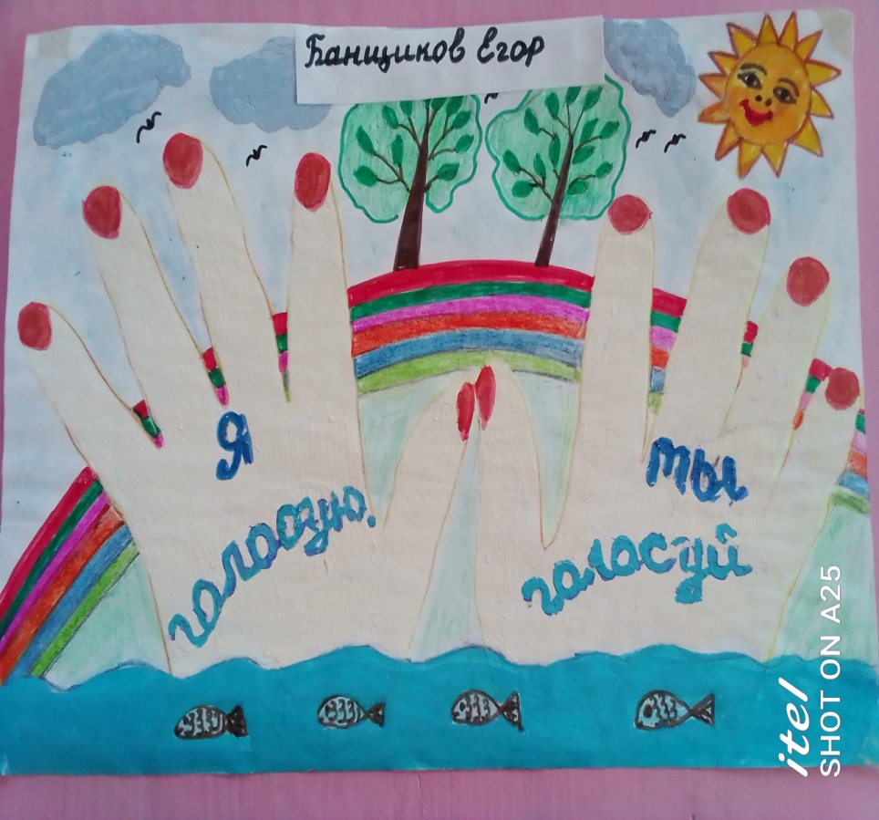
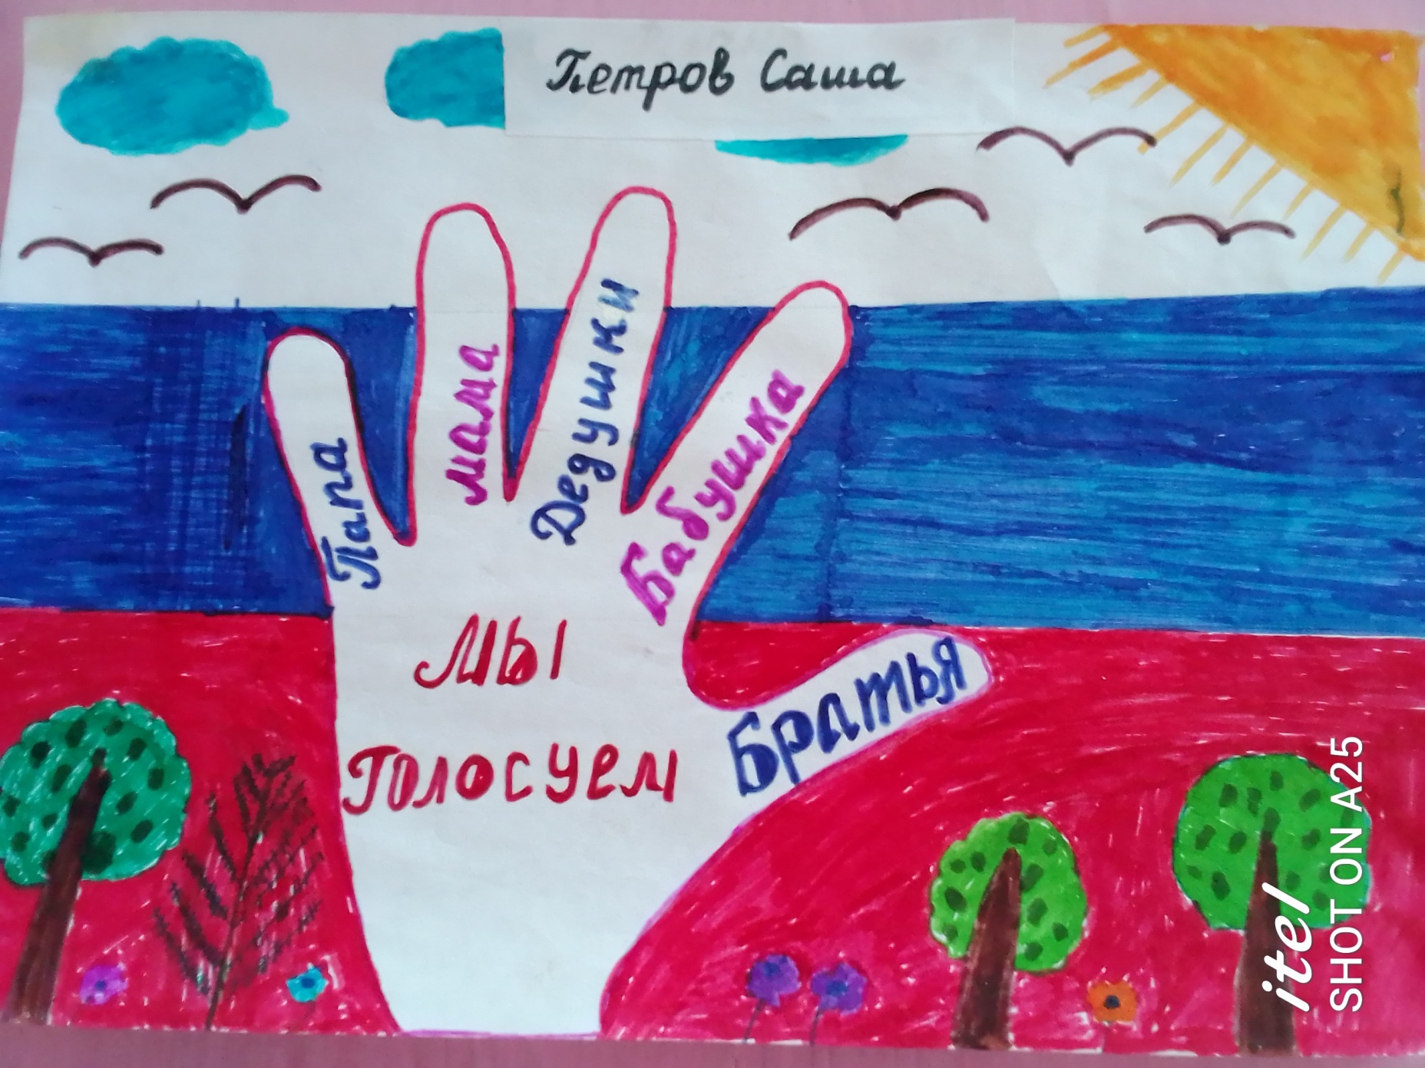

Slide 22
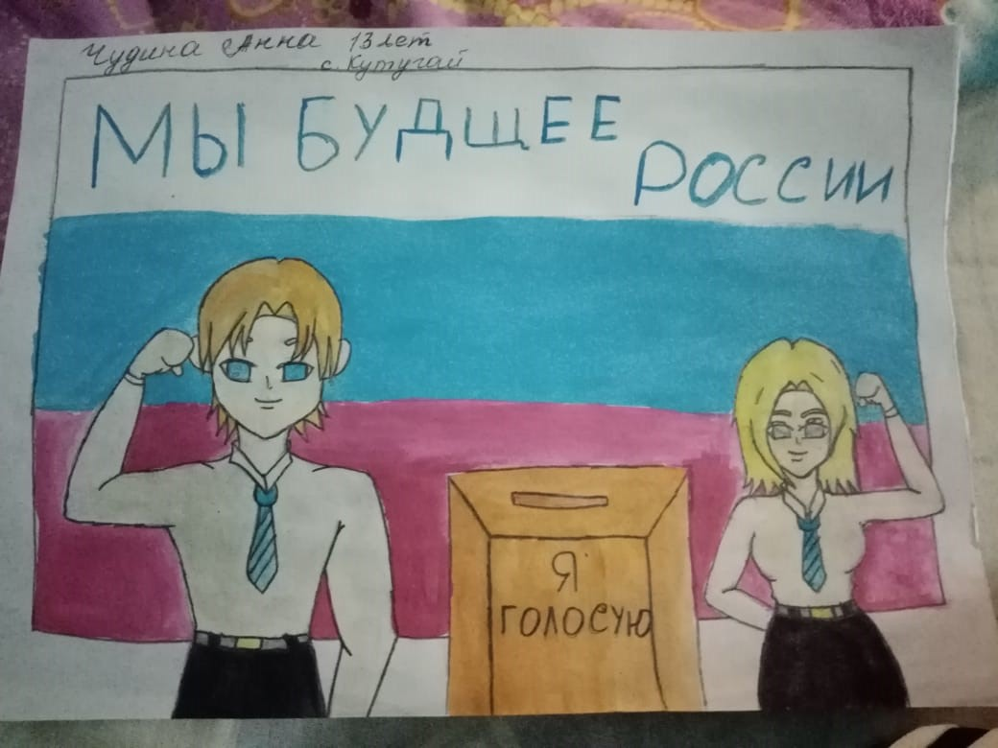

Slide 23
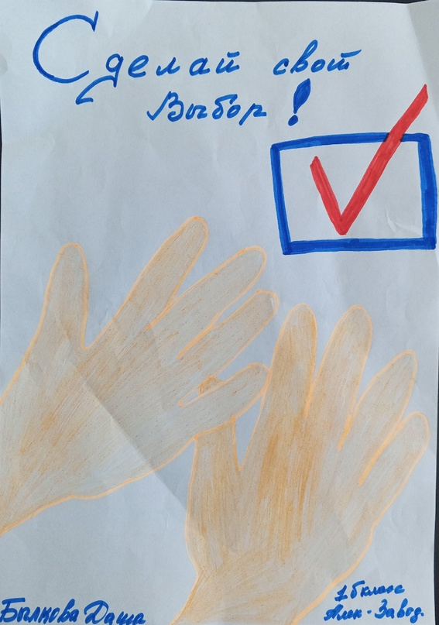
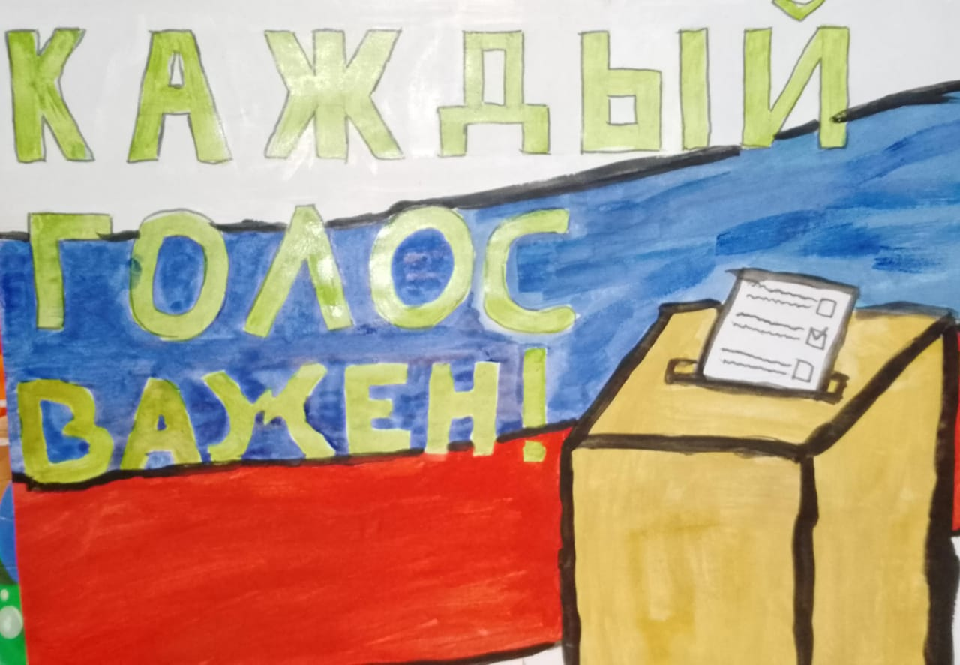

Slide 24
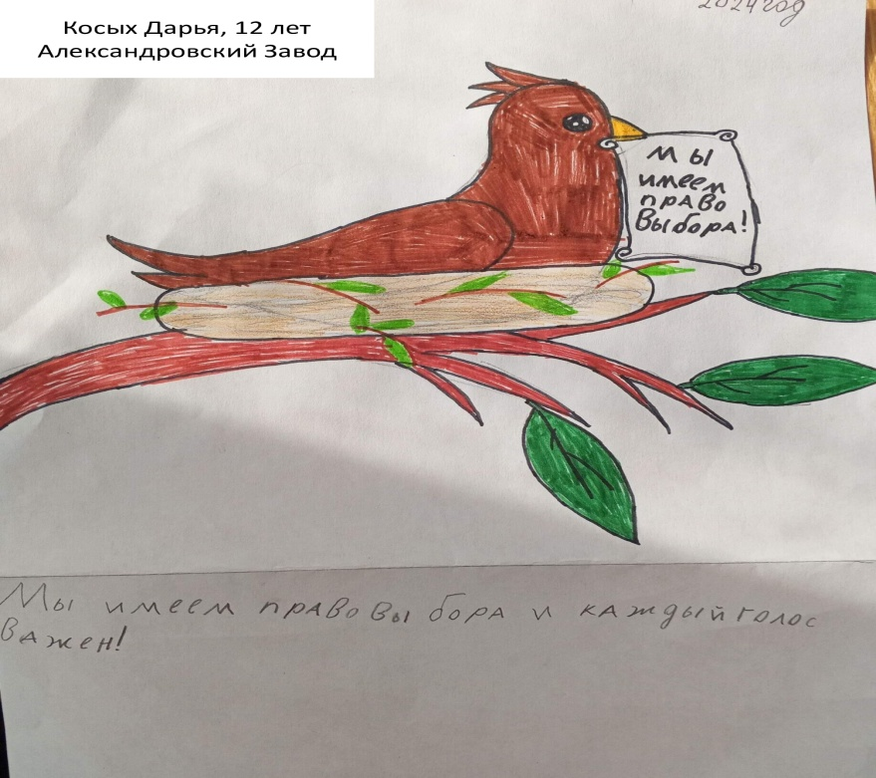
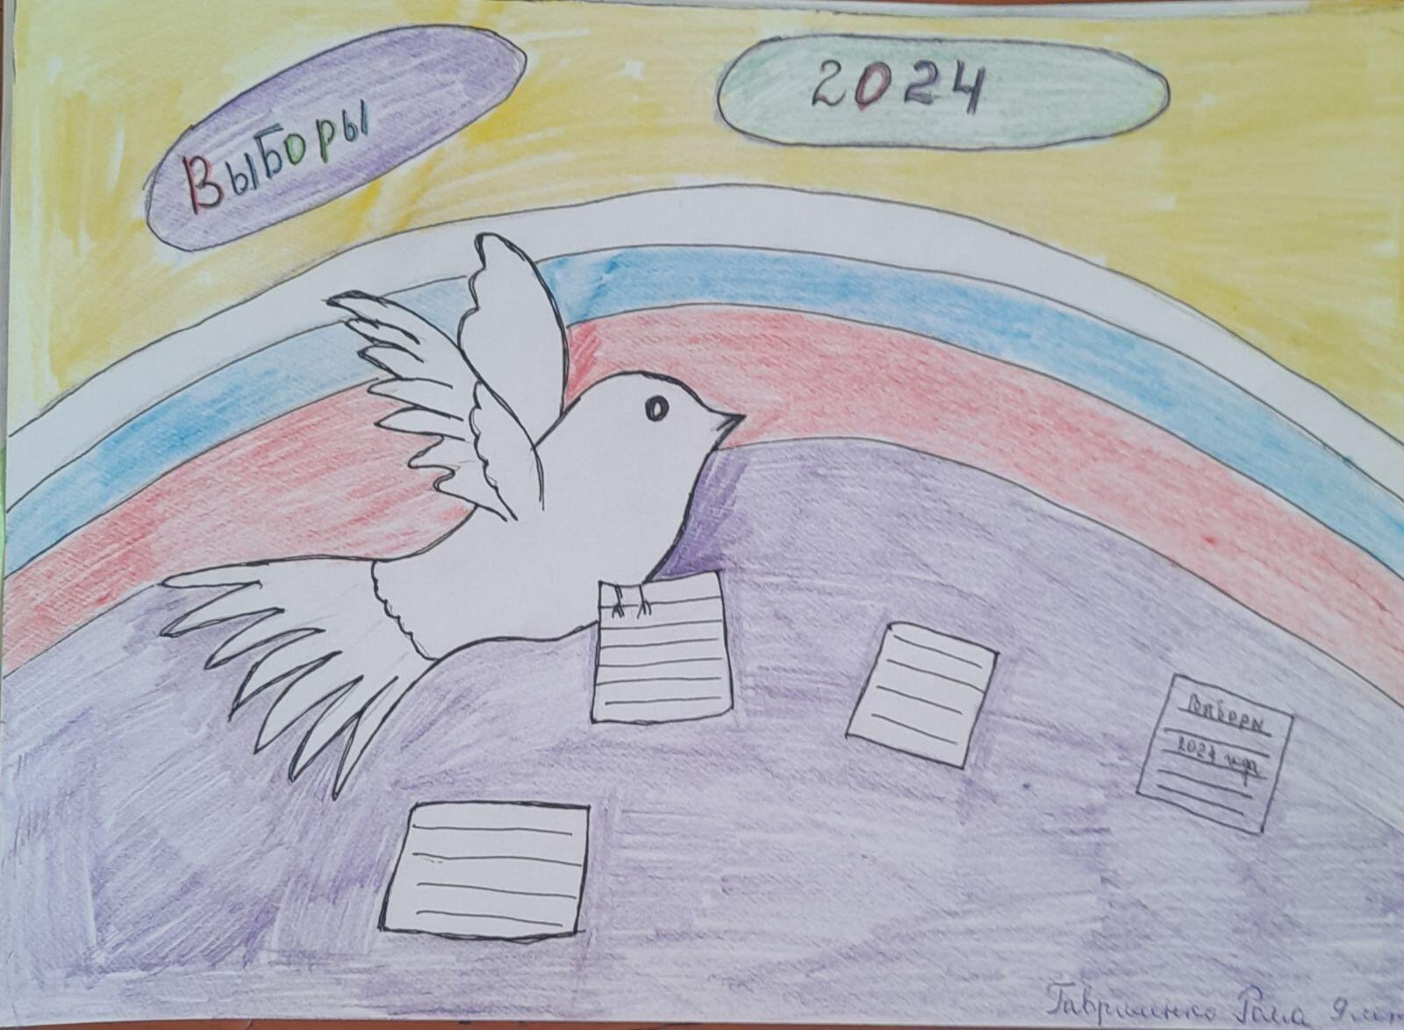

Slide 25
